Slide 1

Fashion AI
Seu guarda-roupa digital, com inteligência artificial
TCC 2026 · [nome da equipe]
Notes:
(~15 s) Boa noite! Nós somos a equipe [nome] e este é o Fashion AI: um guarda-roupa digital com inteligência artificial e uma rede social de moda.

Slide 2
Guarda-roupa cheio, nada para vestir
O PROBLEMA
1
2
3
A gente esquece o que tem
Montar o look leva tempo
Compramos o que já temos
As peças ficam no fundo do armário e só uma parte delas é usada no dia a dia.
Combinar cor, ocasião e clima toda manhã cansa — e a escolha vira sempre a mesma.
Sem enxergar o próprio closet, a próxima compra repete o que já está lá.
Notes:
(~25 s) Todo mundo já abriu o armário cheio e pensou: não tenho nada para vestir. A gente esquece o que tem, perde tempo montando look e acaba comprando peças parecidas com as que já tem.

Slide 3
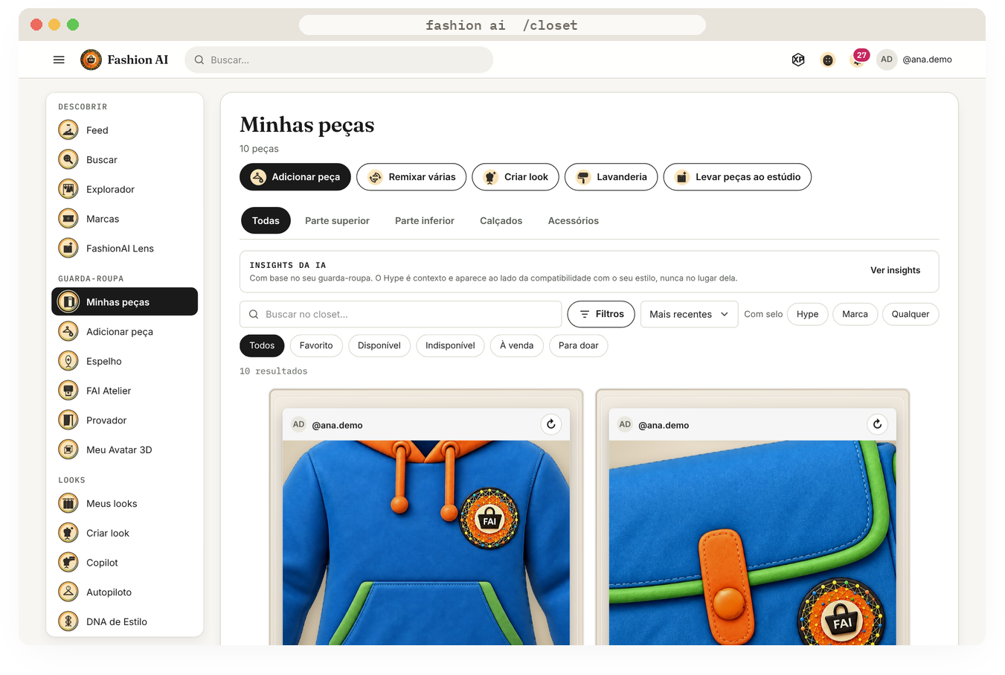
Fashion AI
A SOLUÇÃO
Closet digital com IA
Fotografe a peça: a IA reconhece categoria, cor e material.
Looks, provador e Avatar 3D
Monte combinações e prove no seu avatar antes de sair.
DNA de Estilo
Descubra seu estilo a partir do que você realmente usa.
Comunidade e desafios
Feed, rankings, FLAIR e FAI Points para usar melhor o que já tem.
Notes:
(~25 s) O Fashion AI digitaliza o seu closet: você fotografa a peça e a IA preenche o cadastro. A partir daí você monta looks, prova no Avatar 3D, descobre seu DNA de Estilo e participa de desafios com a comunidade. Vamos ver funcionando.

Slide 4
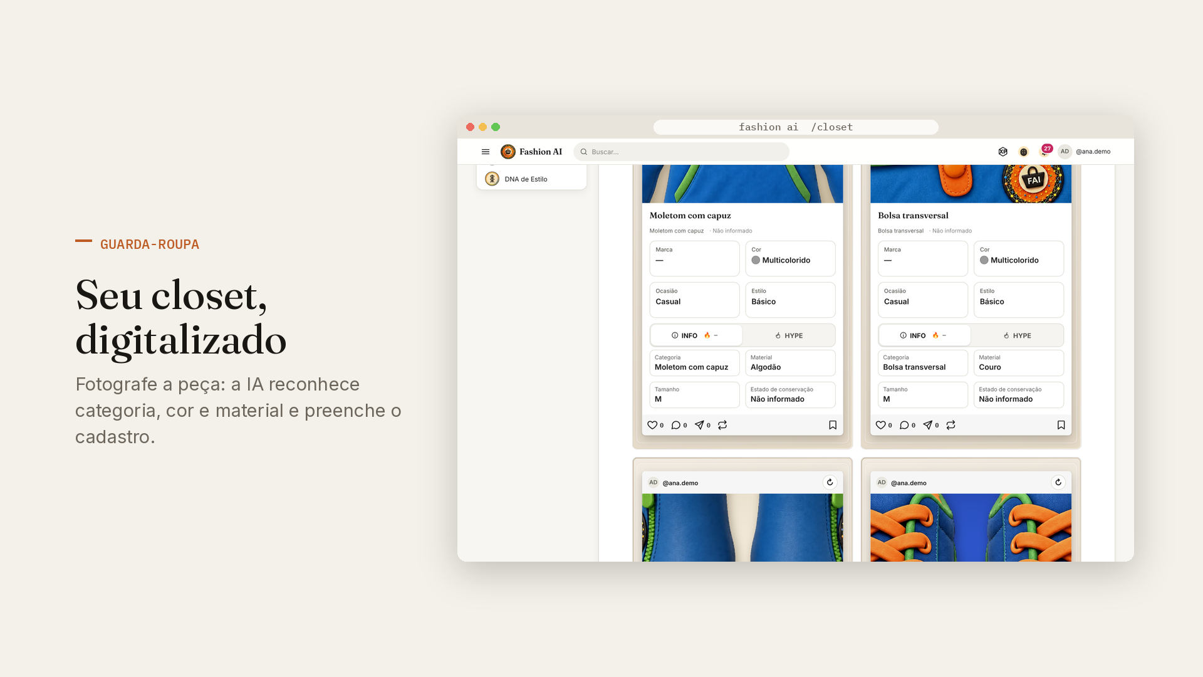
Notes:
(60 s) VÍDEO. No Google Slides: Inserir > Vídeo > Google Drive, escolha o vídeo com a sua narração, redimensione para cobrir o slide inteiro e apague esta imagem. Depois, com o vídeo selecionado: Opções de formato > Reprodução de vídeo > 'Reproduzir (automaticamente)'.

Slide 5
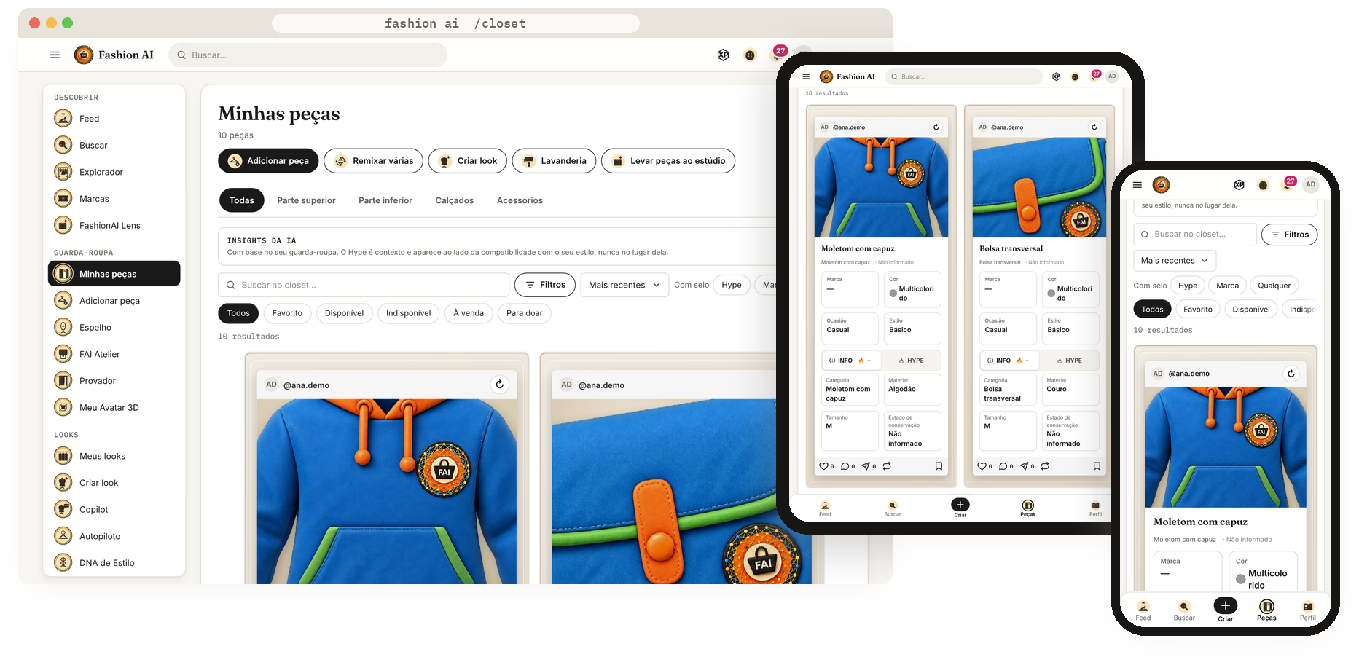
Computador, tablet e celular
EM QUALQUER TELA
Notes:
(~15 s) A mesma experiência no computador, no tablet e no celular — no celular, com a barra de navegação embaixo e o botão Criar sempre à mão.

Slide 6
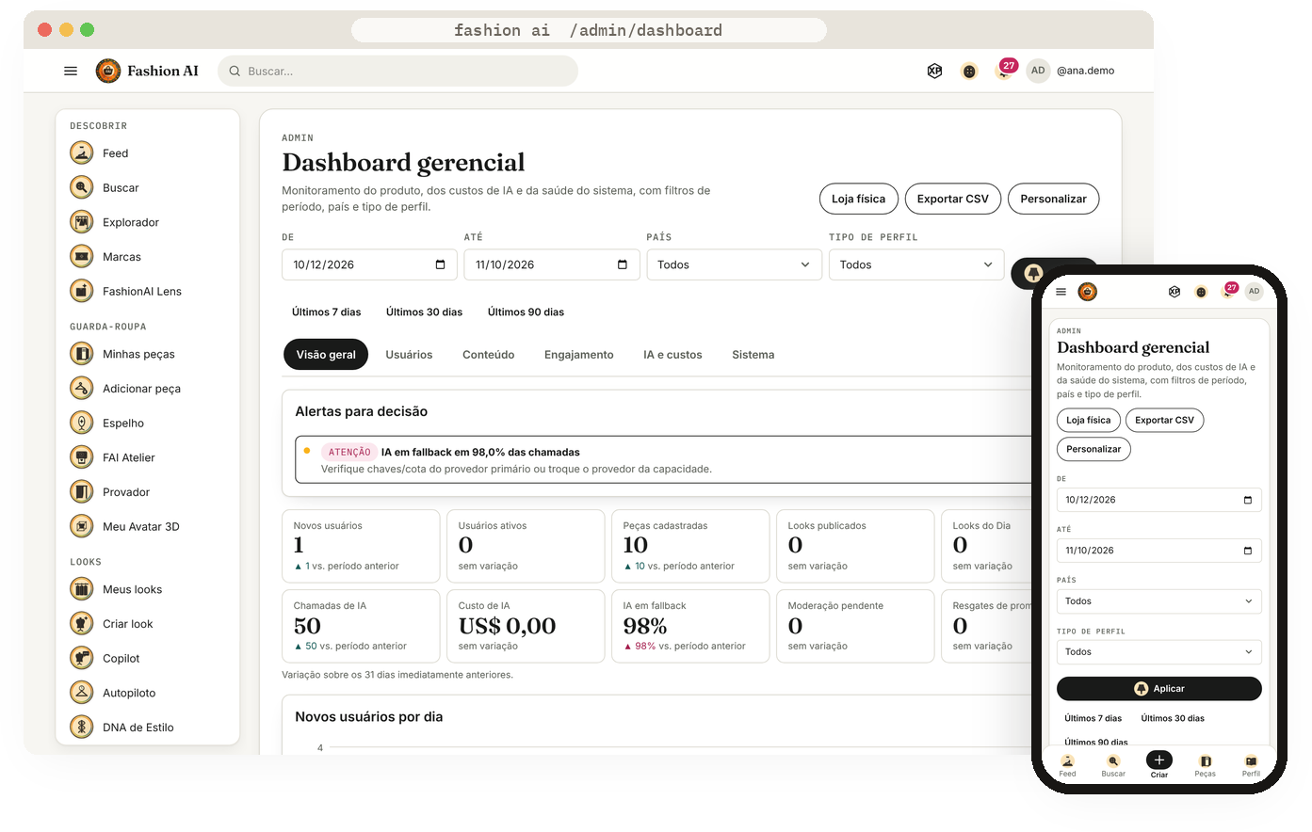
Gestão e manutenção do sistema
POR TRÁS DAS TELAS
723
105
endpoints na API
telas no app
Java 21 · Spring Boot
Next.js · React
828
0
arquivos de teste
violações
a cada mudança
em 3.463 arquivos
IA com motor local de reserva: se um provedor cair, o sistema continua funcionando.
Notes:
(~25 s) Por trás das telas existe uma API robusta, com mais de 700 endpoints, e um painel administrativo para acompanhar usuários, conteúdo, custos de IA e a saúde do sistema. Cada mudança passa por centenas de testes automáticos, acessibilidade e segurança antes de ir ao ar. E se uma IA externa cair, um motor local assume: o sistema nunca para.

Slide 7
Obrigado!
Seu closet já tem looks que você ainda não viu.
Fashion AI · TCC 2026
Notes:
(~10 s) O seu closet já tem looks que você ainda não viu. Fashion AI. Obrigado!

